Slide 1
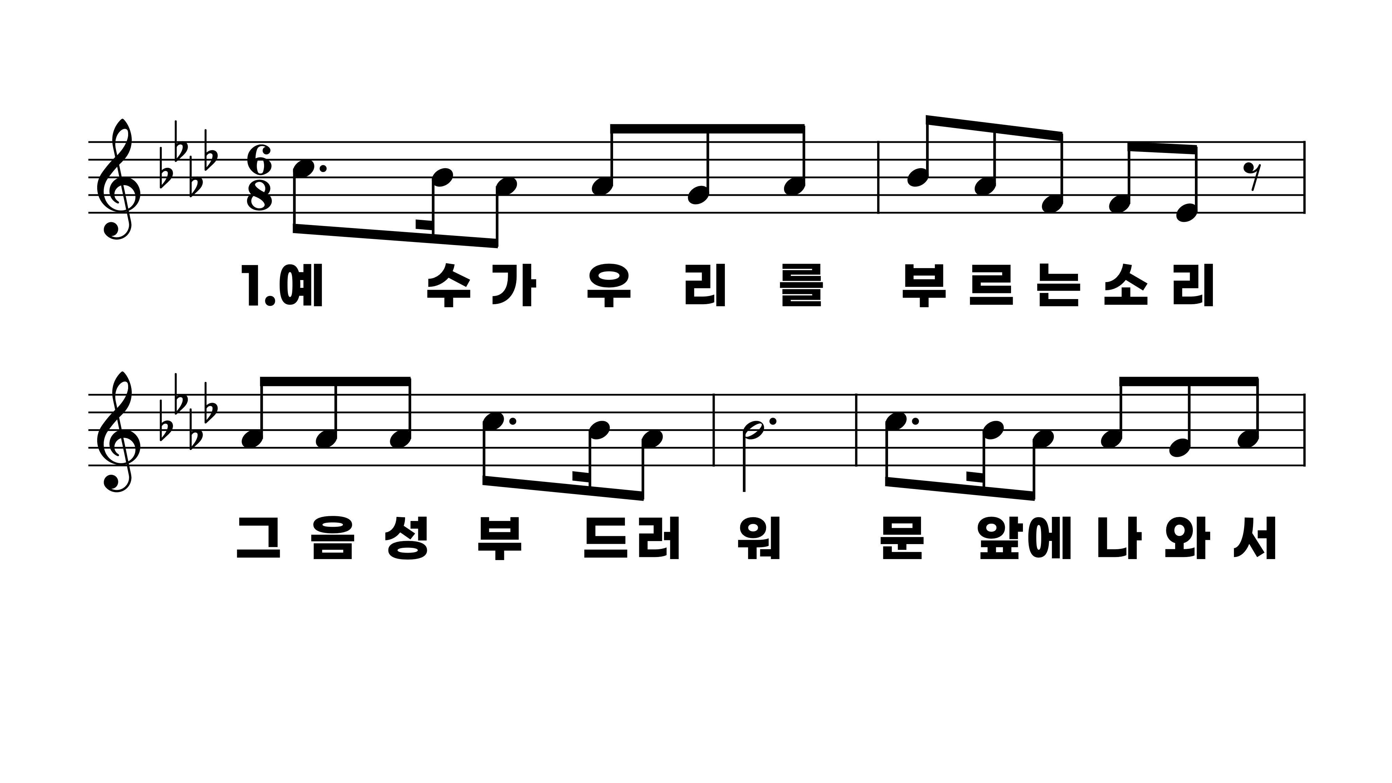
528장 예수가 우리를 부르는 소리
1.예수가우리
2.간절히오라
3.세월이살같
4.우리를위하

Slide 2
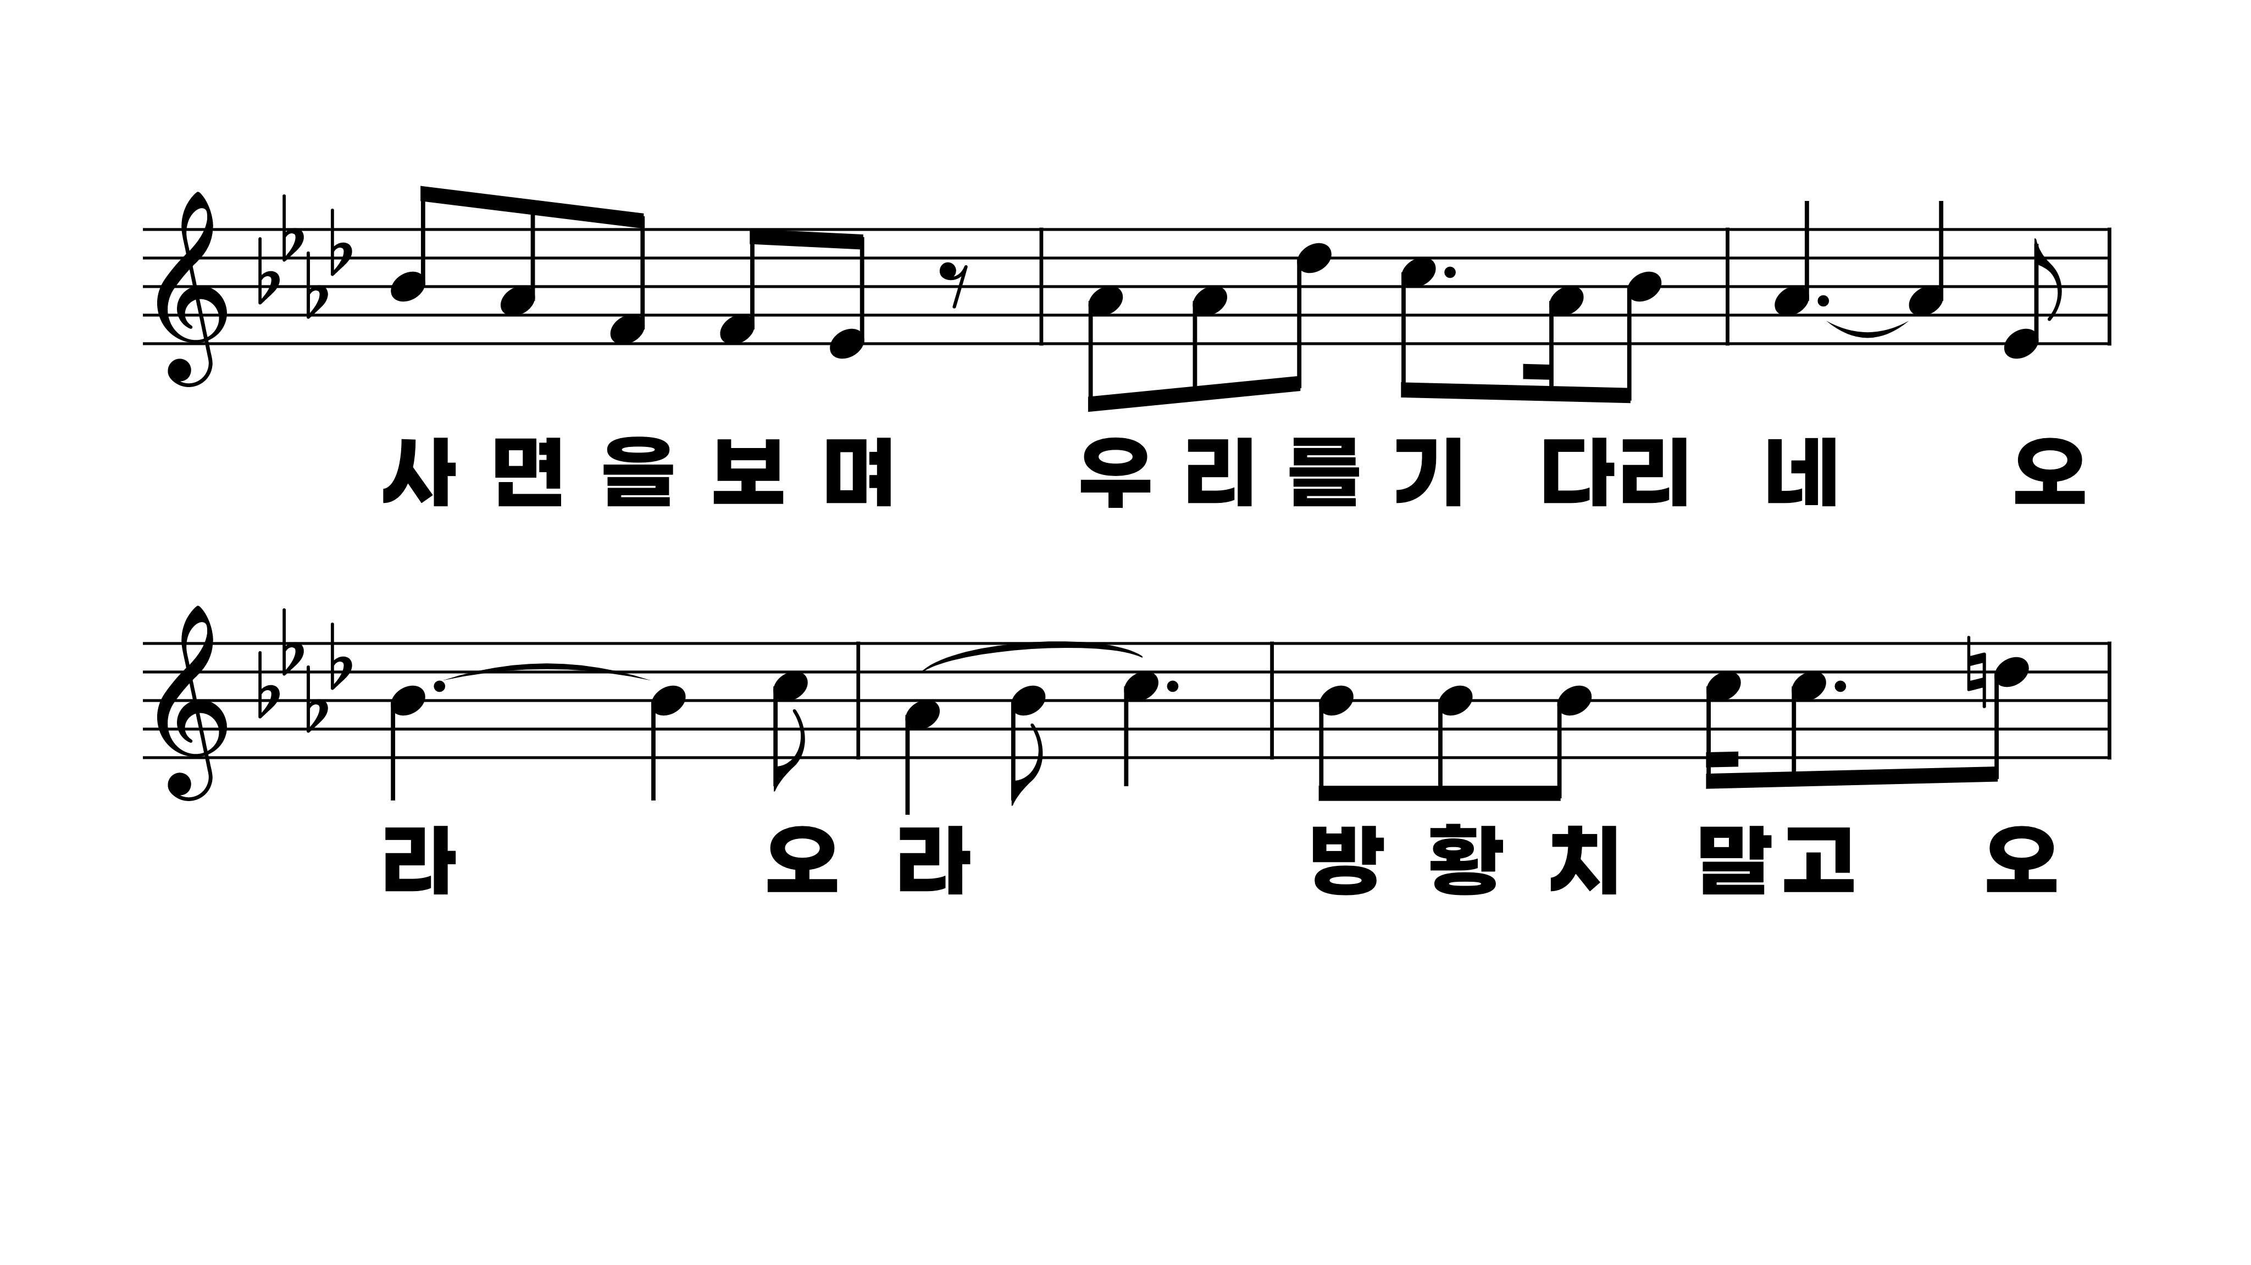
528장 예수가 우리를 부르는 소리
1.예수가우리
2.간절히오라
3.세월이살같
4.우리를위하

Slide 3
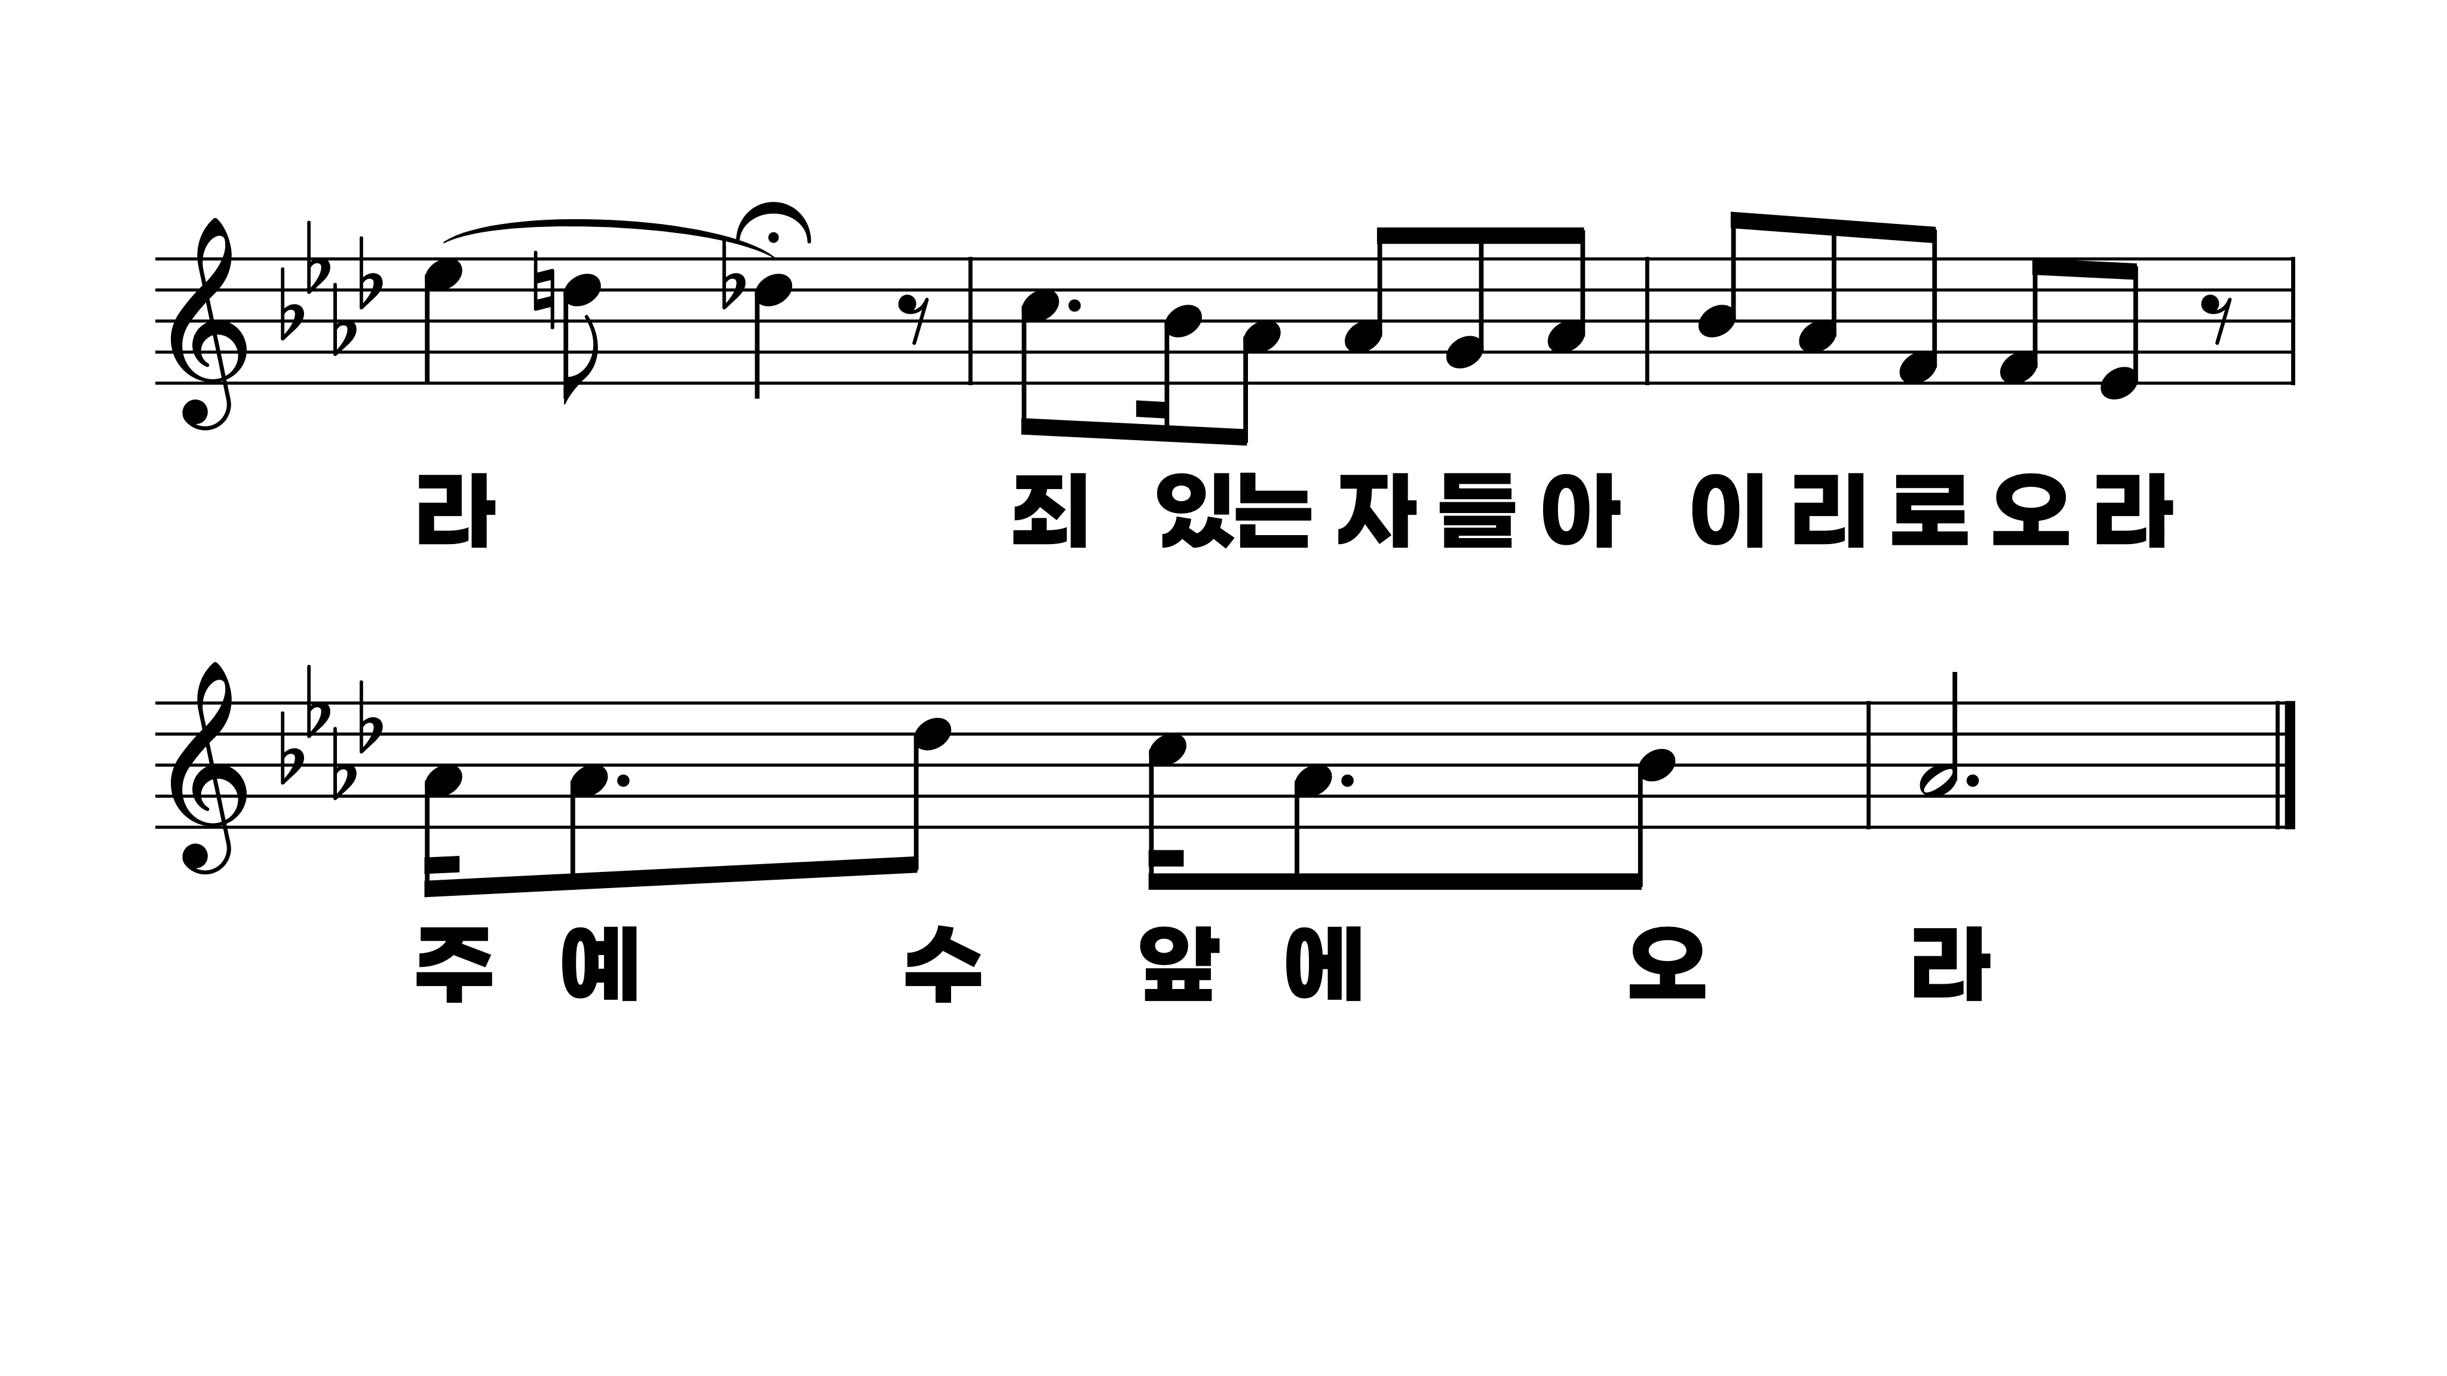
528장 예수가 우리를 부르는 소리
1.예수가우리
2.간절히오라
3.세월이살같
4.우리를위하

Slide 4
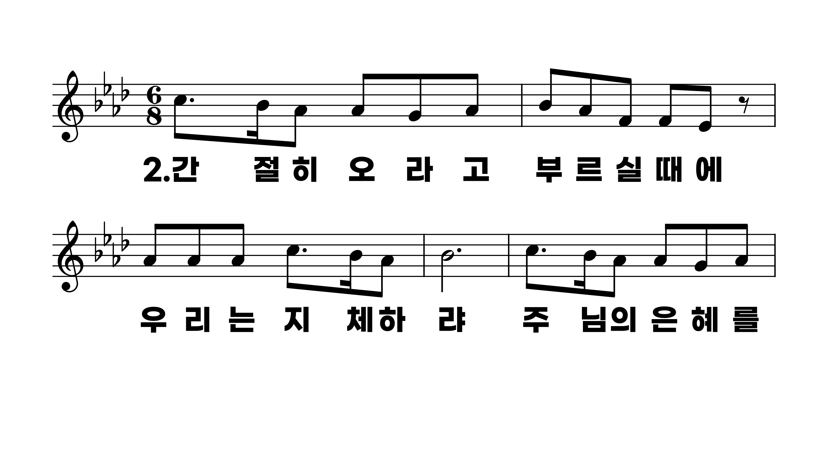
528장 예수가 우리를 부르는 소리
1.예수가우리
2.간절히오라
3.세월이살같
4.우리를위하

Slide 5
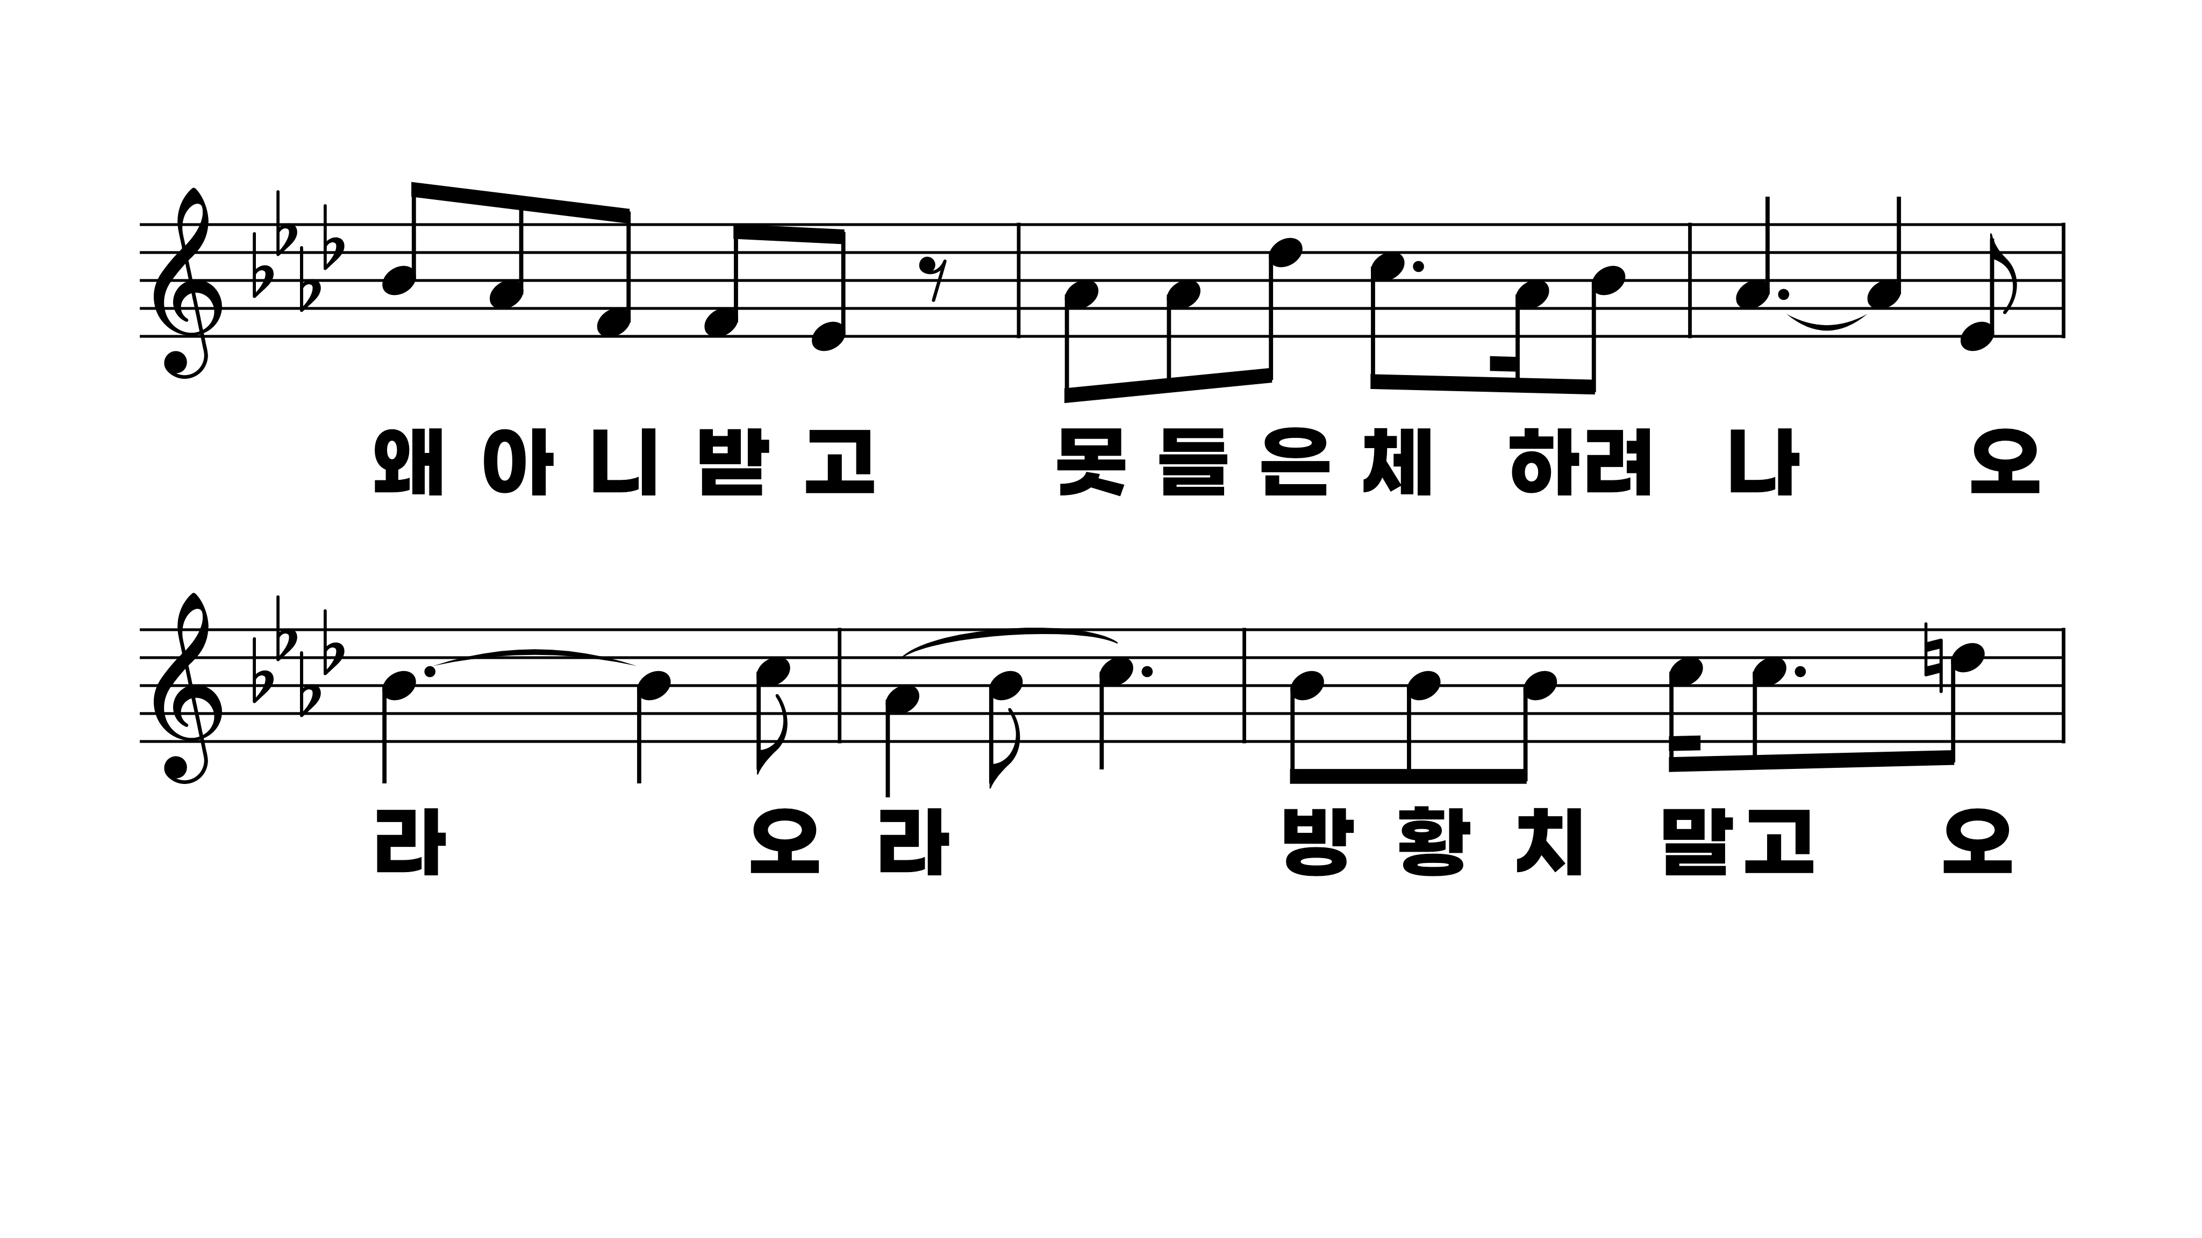
528장 예수가 우리를 부르는 소리
1.예수가우리
2.간절히오라
3.세월이살같
4.우리를위하

Slide 6
528장 예수가 우리를 부르는 소리
1.예수가우리
2.간절히오라
3.세월이살같
4.우리를위하

Slide 7
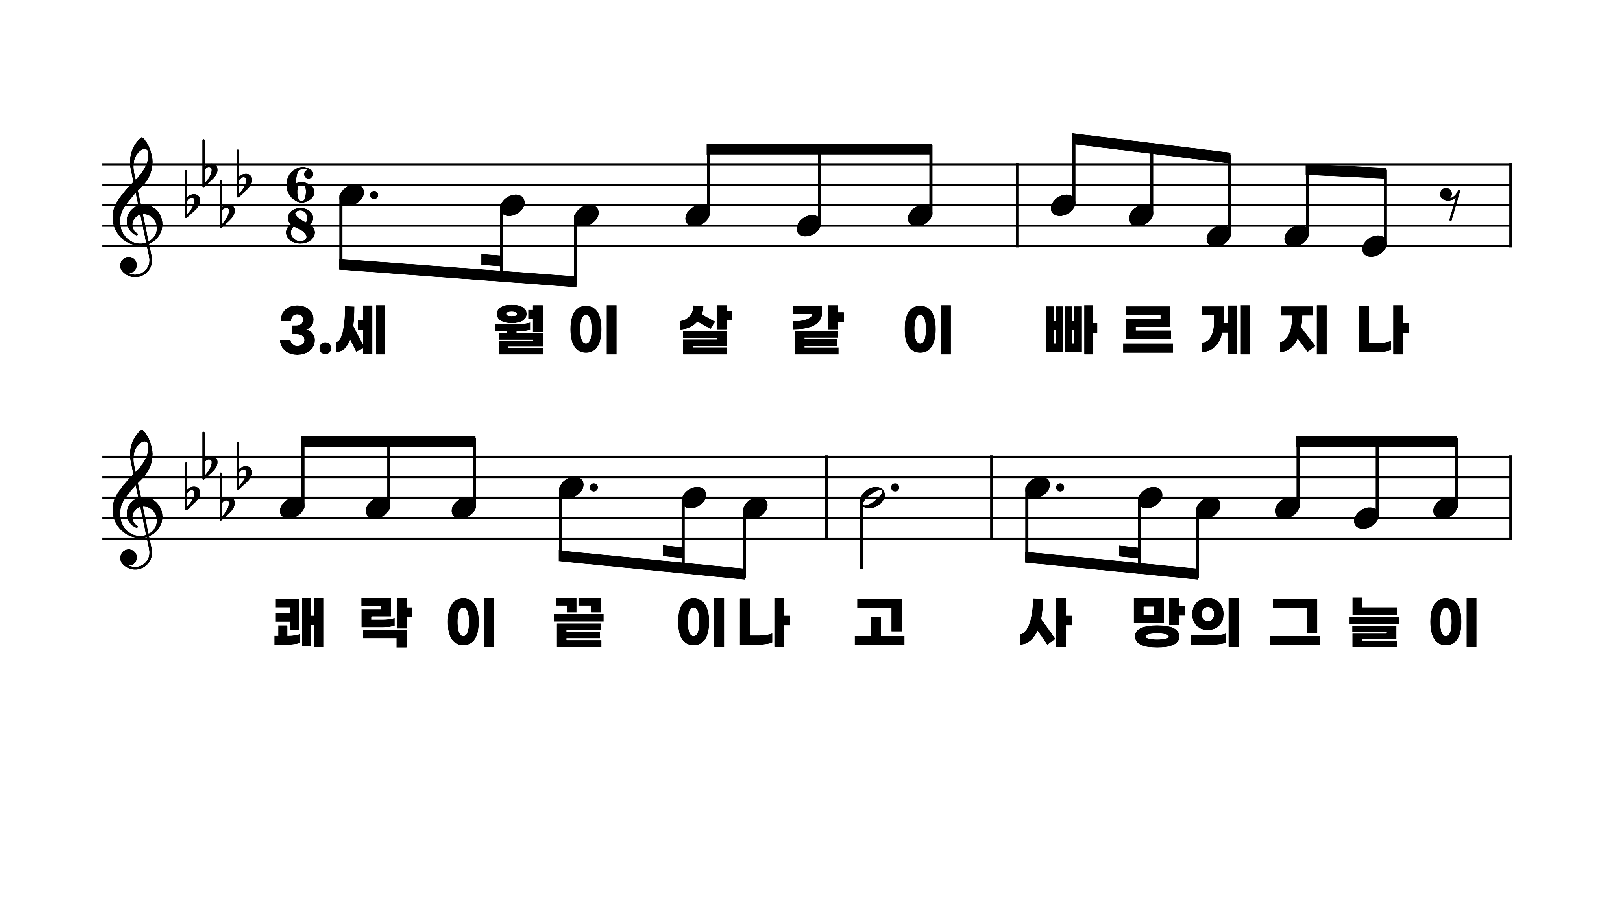
528장 예수가 우리를 부르는 소리
1.예수가우리
2.간절히오라
3.세월이살같
4.우리를위하

Slide 8
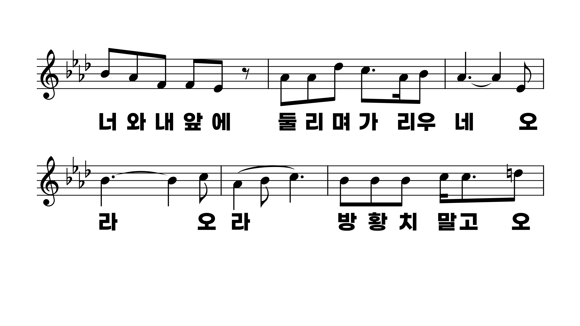
528장 예수가 우리를 부르는 소리
1.예수가우리
2.간절히오라
3.세월이살같
4.우리를위하

Slide 9
528장 예수가 우리를 부르는 소리
1.예수가우리
2.간절히오라
3.세월이살같
4.우리를위하

Slide 10
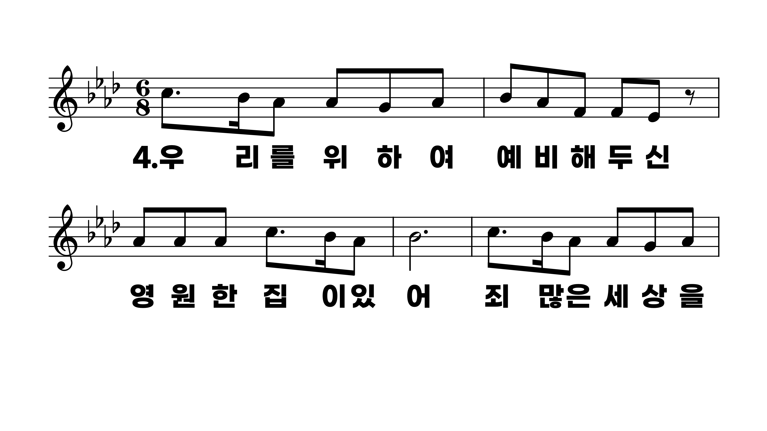
528장 예수가 우리를 부르는 소리
1.예수가우리
2.간절히오라
3.세월이살같
4.우리를위하

Slide 11
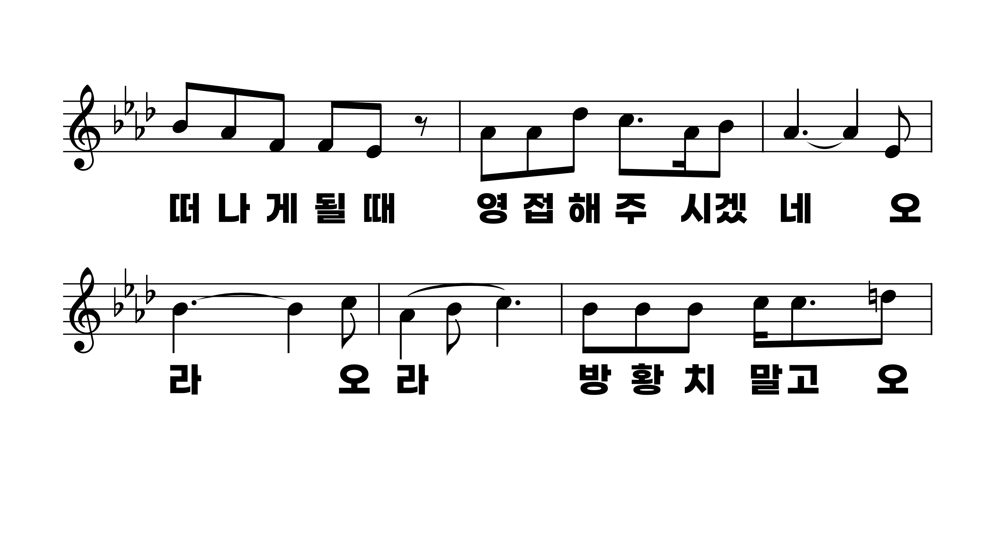
528장 예수가 우리를 부르는 소리
1.예수가우리
2.간절히오라
3.세월이살같
4.우리를위하

Slide 12
528장 예수가 우리를 부르는 소리
1.예수가우리
2.간절히오라
3.세월이살같
4.우리를위하

